Slide 1


RECUERDA PONER A GRABAR LA CLASE
Notes:
Colocar todas las clases

Slide 2


¿DUDAS DEL ON-BOARDING?
MIRALO AQUI

Slide 3

Clase 10. REACT JS
CONTEXT

Slide 4

Organizar los eventos aplicativos de nuestros proyectos.
Crear interacciones persistentes entre componentes.
Desarrollar implementaciones custom de context.
OBJETIVOS DE LA CLASE

Slide 5

GLOSARIO:
Clase 9
Evento: es un estímulo programático, que puede ser provocado de manera automática, o ser el resultado de una interacción del usuario con la UI.
Event Listener: es un patrón de diseño que sirve, como su nombre lo indica, para escuchar cuando un algo ocurre en algún elemento, librería o API, y poder realizar una acción en consecuencia.

Slide 6
MAPA DE CONCEPTOS

Slide 7


MAPA DE CONCEPTOS CLASE 10
Contexto
Creación
Proveedor
Consumiendo un contexto
Declarando un consumidor
Contexto dinámico
Creación de un custom provider
Nodo proveedor
Configuración

Slide 8




CRONOGRAMA DEL CURSO
Clase 9
Clase 10
Clase 11
Eventos
Context
Renderizado condicional
EJEMPLOS EN VIVO
EJEMPLOS EN VIVO
EJEMPLOS EN VIVO
CREA UNA MÁSCARA DE INPUT
CREA TU CONTEXTO
CREA UN LOADER COMPONENT
SINCRONIZAR COUNTER
CARTCONTEXT
CART VIEW

Slide 9
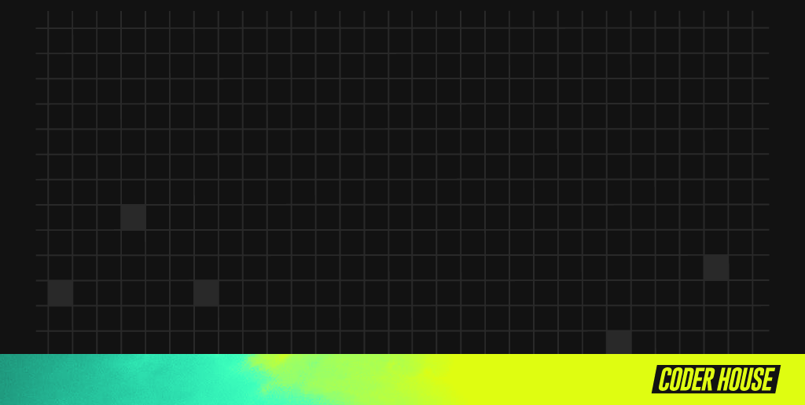
CONTEXTO

Slide 10


Dado que React funciona con un flujo de datos unidireccional, la única manera de transmitir datos es vía props.

Slide 11
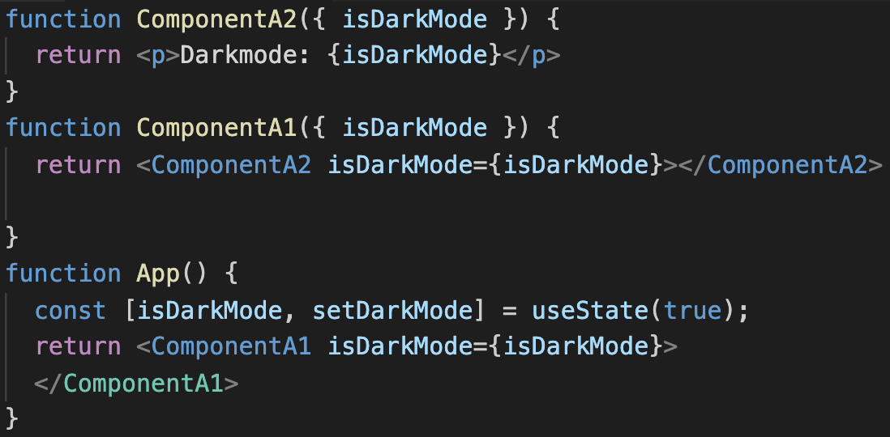
Si quisiera llevar una variable desde el punto más alto a mi punto de uso, me vería en algo parecido a lo siguiente:
Requeriría pasar la prop ‘isDarkMode’ por cada componente hasta llegar al requerido, y este caso son solo tres nestings (anidaciones).

Slide 12
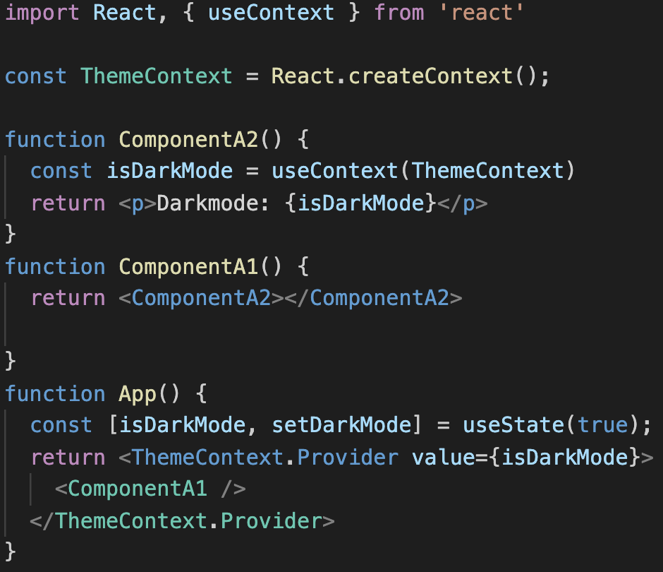
Declarando un contexto, podemos sacar todos los pasamanos intermedios.
Esto a sabiendas del tipo de variable, que debería ser global.

Slide 13
CREANDO UN CONTEXT

Slide 14

La declaración es muy simple:
Y puedo darle un default value:
En los próximos pasos entenderemos para qué sirve este ‘default’.

Slide 15
CONTEXT PROVIDER
(PROVEEDOR)

Slide 16
Tengo que envolver el nodo de React al que quiero que este provider propague hacia sus children.
Cuidado: si no seteamos value, usará el valor que se le dió en la creación.

Slide 17
CONSUMIENDO UN
CONTEXTO

Slide 18
De esta manera
useContext(ThemeContext)
nos devolverá el value del <x.Provider value={}>
Probablemente también importemos el contexto desde el archivo donde lo hayamos creado, por ejemplo src/context/themeContext.js

Slide 19
DECLARANDO UN CONSUMER
(MODO ALTERNATIVO)

Slide 20
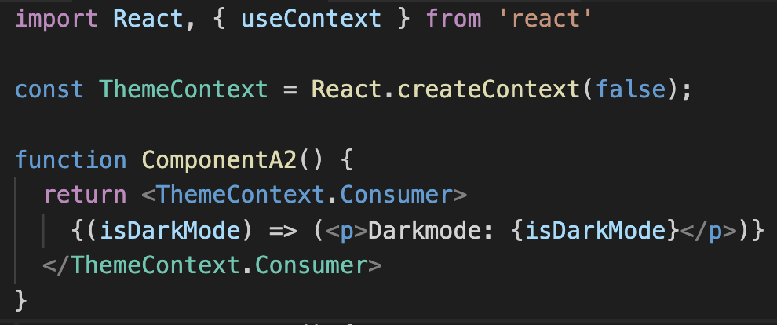
Utilizando un consumer, podemos lograr un efecto similar, y si el value cambia React hará el re-render cuando cambie el value del provider.
Esto consumers son cómodos cuando no necesitamos el estado en el componente consumidor (ComponentA2) para lograr otro efecto secundario.

Slide 21
VAMOS AL CÓDIGO

Slide 22

CREA TU CONTEXTO
En tu proyecto en src/context/, crea un Contexto llamado cartContext.js

Slide 23
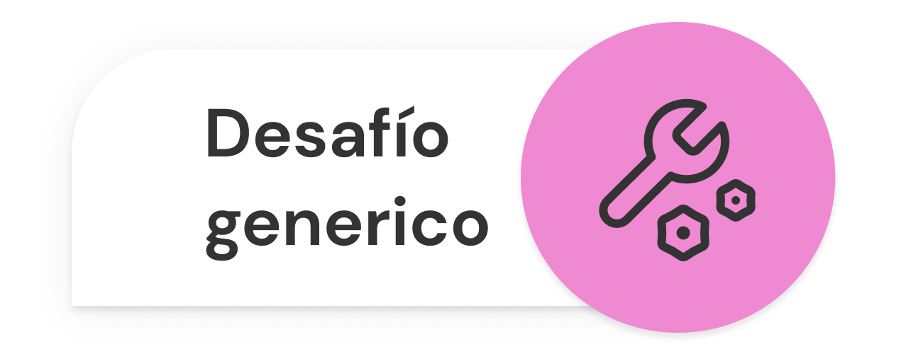
¡A PRACTICAR!
En tu proyecto en src/context/, crea un Contexto llamado cartContext.js cuyo valor default sea [ ], e importalo como provider de tu app con value []
Pista: los pasos son los mismos que en las slides, pero deberás exportar tu context creado para poder usarlo en App.js.
Cuentas con 15 minutos para realizar la actividad.

Slide 24

☕
BREAK

Slide 25
Si todavía no conoces nuestros servicios de desarrollo profesional y querés saber más hacé clic aquí.
¡5/10 MINUTOS Y VOLVEMOS!

Slide 26
RECAPITULACIÓN CONTEXT
Permiten compartir un valor único cross-app.
Reducen el wrapper-hell (infierno de nesting).
No sólo pueden llevar values, sino cualquier tipo de fn, obj o referencia.
Toman el valor del provider mas cercano o el definido durante su declaración.

Slide 27
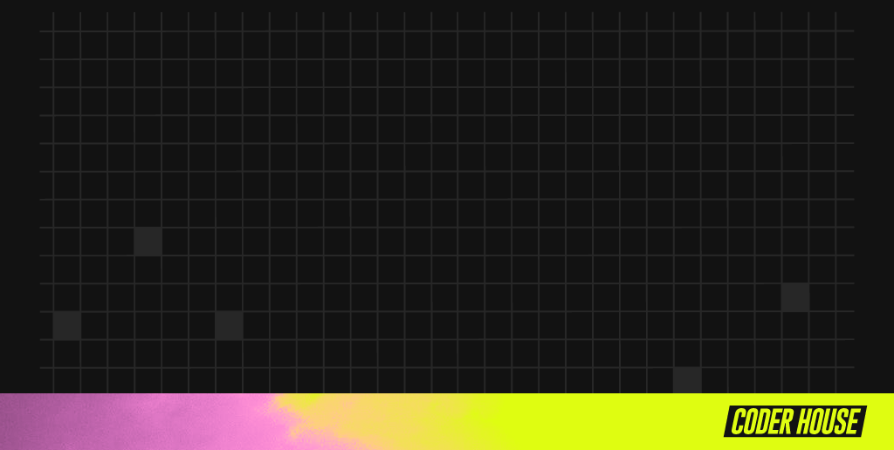
CONTEXTO DINÁMICO

Slide 28
Los contextos también pueden ser alterados en tiempo de ejecución, y sus efectos propagados al resto de los consumidores.

Slide 29
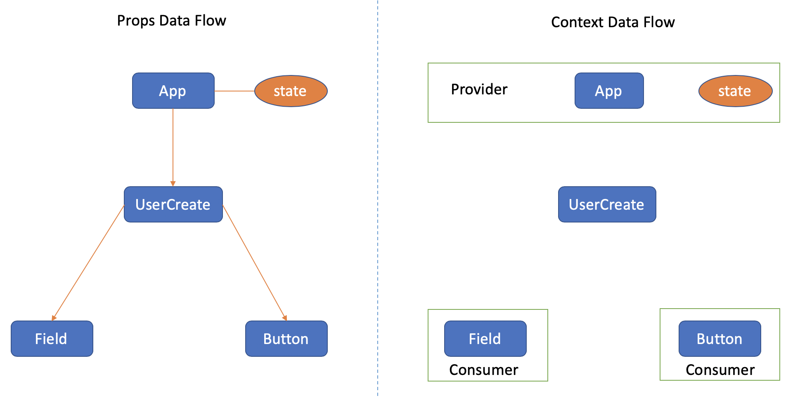

Slide 30

Flexibilidad de context
+
State
+
Hooks
+
Higher Order Components
=

Slide 31
CONFIGURANDO UN
NODO PROVEEDOR

Slide 32
Lo importante al configurar esta estrategia será:
Saber elegir cuál es el punto estratégico de mi aplicación donde iniciaré el estado de ese context
Combinarlo estratégicamente con un useState para poder mutarlo y que el useState me ayude a hacer trigger de renderings en consumers

Slide 33
TIPS: CONTEXT
Puedo tener múltiples contextos del mismo corriendo en una aplicación.
El valor provisto por el hook de contexto será el del parent provider más próximo del árbol a mi componente.
Más que con redux, ¡una gran cantidad de casos de uso podemos lograrlos sólo conociendo bien react, context, hooks y patrones que aprendimos en este curso, no te dejes llevar!
Notes:
No va, es para guiar el uso del template.

Slide 34
CREANDO UN
CUSTOM PROVIDER

Slide 35
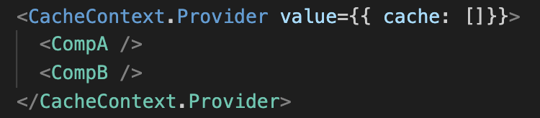
CONTEXTO DINÁMICO
Si bien podríamos declarar un provider simplemente haciendo lo siguiente:

Slide 36
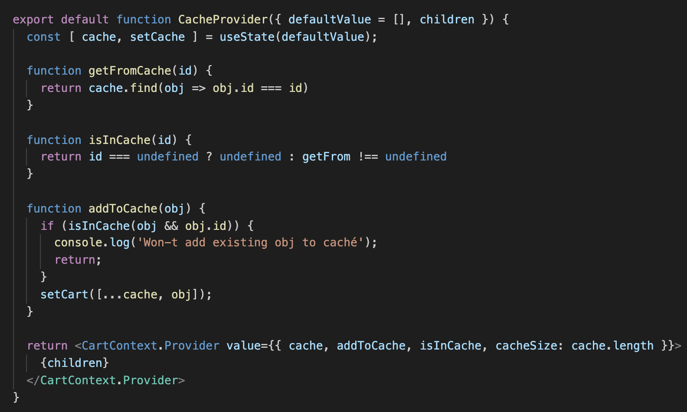
CONTEXTO DINÁMICO: CUSTOM PROVIDER
Podemos dar mucho más valor agregado si lo transformamos en un proveedor con capacidades customizadas, y su estado linkeado.

Slide 37
CONTEXTO DINÁMICO: CUSTOM PROVIDER
Creamos un componente virtual de fachada.
Al que podemos agregar helpers.
Y hacer wrapping de cualquier nodo que quiera transformar en provider.

Slide 38
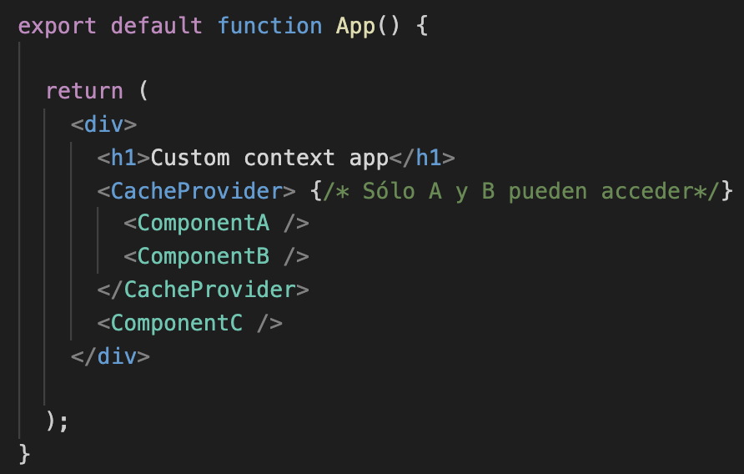
CONSUMIR EL CUSTOM PROVIDER
Entonces simplemente envolvemos los componentes que queramos.
El custom provider dará estado y hará sync con sus consumers de manera automática en updates.
Coder tip: Observa como hemos excluido a C del Provider

Slide 39
VAMOS AL CÓDIGO

Slide 40

8
CARTCONTEXT
Implementa React Context para mantener el estado de compra del user, siguiendo los detalles del manual.

Slide 41
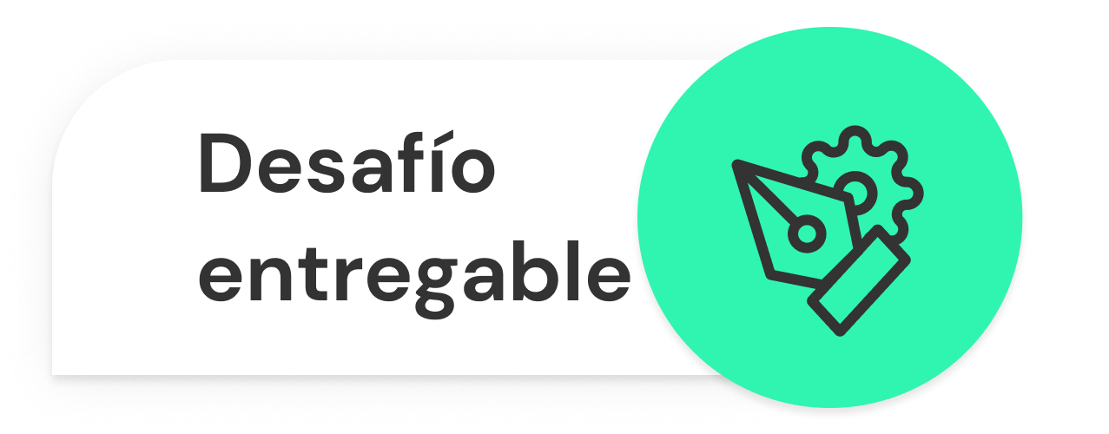
CARTCONTEXT
Formato: link al último commit de tu repositorio en GitHub. Debe tener el nombre “Idea+Apellido”.
>> Consigna: implementa React Context para mantener el estado de compra del user, siguiendo los detalles del manual. >>Aspectos a incluir en el entregable: CartContext.js con el context y su custom provider (Impórtalo en App.js) Al clickear comprar en ItemDetail se debe guardar en el CartContext el producto y su cantidad en forma de objeto { name, price, quantity, etc. } dentro del array de productos agregados Detalle importante: CartContext debe tener la lógica incorporada de no aceptar duplicados y mantener su consistencia. Métodos recomendados: addItem(item, quantity) // agregar cierta cantidad de un ítem al carrito removeItem(itemId) // Remover un item del cart por usando su id clear() // Remover todos los items isInCart: (id) => true|false
Notes:
Ejemplo de CodeSandbox si es necesario: https://codesandbox.io/s/after-clase-10-fsscp?file=/src/contexts/CartContext.js Tratar de aclarar que no copien y peguen, estaria bueno explicarlo en el afterclass de esta clase

Slide 42

¿PREGUNTAS?

Slide 43
¡MUCHAS GRACIAS!
Resumen de lo visto en clase hoy:
Eventos aplicativos persistentes.
Context.
CustomProviders.

Slide 44

OPINA Y VALORA ESTA CLASE

